Slide 1
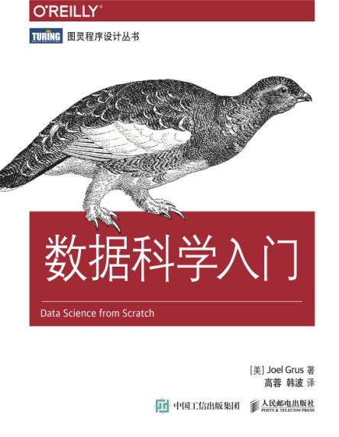
8.随机森林
Random Forest
信息科学与工程学院
潘 理
Notes:
尊敬的各位评委，在座的各位老师，大家上午好！
今天我给大家带来的课程是材料固体力学，与大家分享的内容是“这就是应力”

Slide 2
目录
集成学习
随机森林
sklearn使用方法
案例分析
Notes:
准备分4个部分给大家进述：
首先引入一些与生活相关的固体力学事物，它们一定会受到外力作用，第二部分我们将给出外力的定义。
有了外力，那么事物内部的相互作用会怎样？紧接着，我们将引入应力的概念及其它的定义。
最后将给出应力的知识框架及课程展望。

Slide 3
1. 集成学习
集成学习算法(Ensemble Method)
集成学习是通过构建并结合多个学习器来完成学习任务的一类算法。
根据个体学习器（基学习器）之间是否存在强依赖关系可将集成学习分为两类：
基于Bagging的算法，个体学习器之间不存在强依赖关系，可同时生成的并行化方法。代表算法有随机森林。
基于Boosting的算法，个体学习器之间存在强依赖关系，必须串行生成的序列化方法。代表算法有XGBoost等。
3

Slide 4
1. 集成学习
集成学习算法(Ensemble Method)
boosting集成学习，由多个相关联的决策树联合决策，什么叫相关联。
举个例子，有一个样本[数据->标签]是[(2，4，5)-> 4]，第一棵决策树用这个样本训练得预测为3.3，那么第二棵决策树训练时的输入，这个样本就变成了[(2，4，5)-> 0.7]，也就是说，下一棵决策树输入样本会与前面决策树的训练和预测相关。
4

Slide 5
1. 集成学习
集成学习算法(Ensemble Method)
对于bagging算法，各个决策树是独立的、每个决策树在样本堆里随机选一批样本，随机选一批特征进行独立训练，各个决策树之间没有关系。
王先生想去一个地方假期旅行。起初，他寻找一位朋友咨询，这位朋友问他曾经去过哪些地方，他喜欢还是不喜欢这些地方。基于这些回答就能给他一些建议，这便是一种典型的决策树算法。
随后，他开始寻求越来越多朋友们的建议，这些朋友会问他不同的问题，并从中给出一些建议。 最后，王选择了推荐最多的地方，这便是典型的随机森林算法。
5

Slide 6

2. 随机森林
随机森林
随机森林：包含多个决策树分类器，其输出的类别是由每棵树输出的类别的众数而定。
随机森林通过特征的随机选择，产生广泛的多样性，较好克服过度拟合问题。
随机森林在通常情况下是性能最好的分类器之一。它同样能测量每个特征对预测的重要性。
6

Slide 7
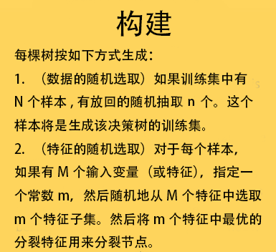
2. 随机森林
随机森林
随机森林（Random Forest）= Bagging + 决策树
7

Slide 8
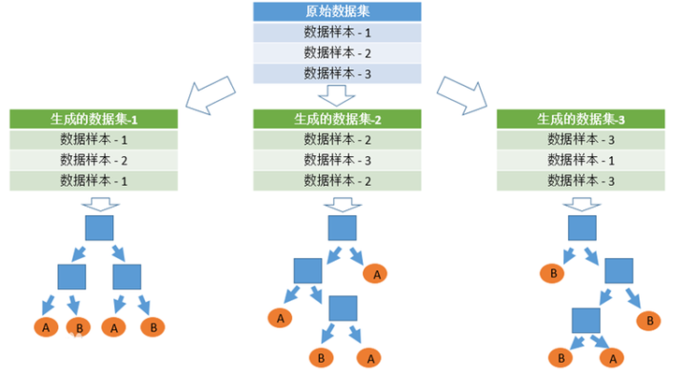
2. 随机森林
bagging方法
森林是决策树的集成，通常采用“bagging”方法训练。
bagging方法采用的是随机有放回的选择训练数据，然后构造分类器，最后组合学习到的模型来增加整体的效果。
8

Slide 9
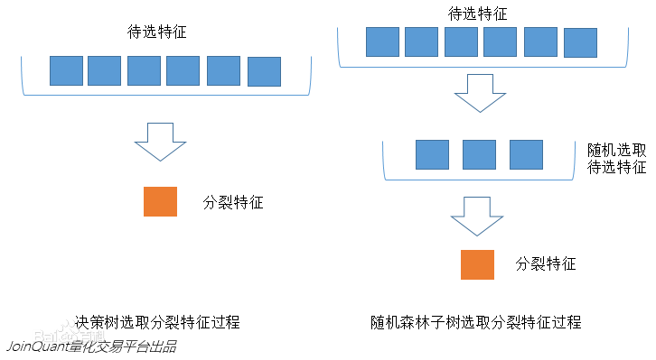
2. 随机森林
特征随机选取
随机森林中的子树的每一个分裂过程并未用到所有的待选特征，而是从所有的待选特征中随机选取一定的特征，之后再在随机选取的特征中选取最优的特征。
9

Slide 10
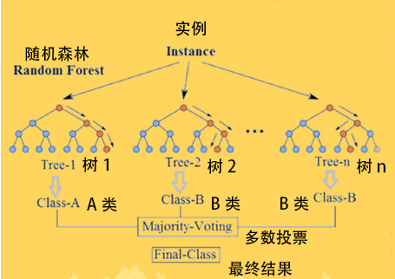
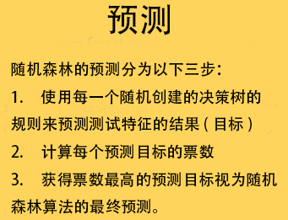
2. 随机森林
随机森林
随机森林（Random Forest）= Bagging + 决策树
10

Slide 11
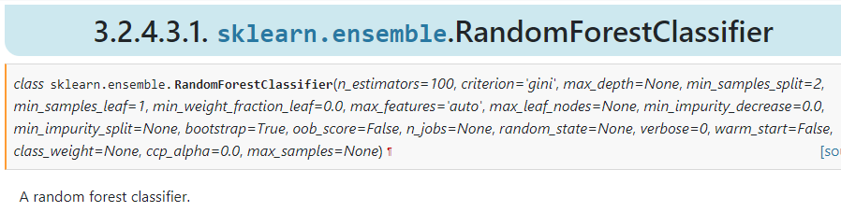
3. Sklearn使用
Sklearn使用
n_estimators: 在投票之前建立的决策树数，或者说最大的弱学习器的个数。一般来说n_estimators太小，容易过拟合，n_estimators太大，又容易欠拟合，一般选择一个适中的数值。默认是100。
oob_score: 是随机森林的交叉验证方法，即是否采用袋外样本来评估模型的好坏。默认False。推荐设置为True，因为袋外分数反应了一个模型拟合后的泛化能力。
11

Slide 12
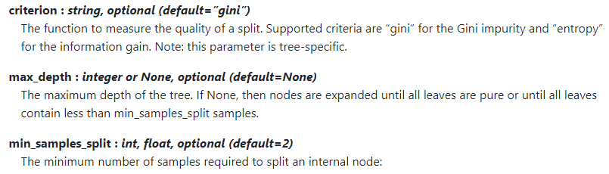
3. Sklearn使用
Bagging框架参数
12

Slide 13
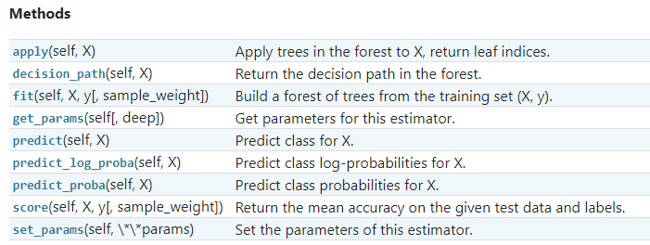
3. Sklearn使用
常用方法
13

Slide 14
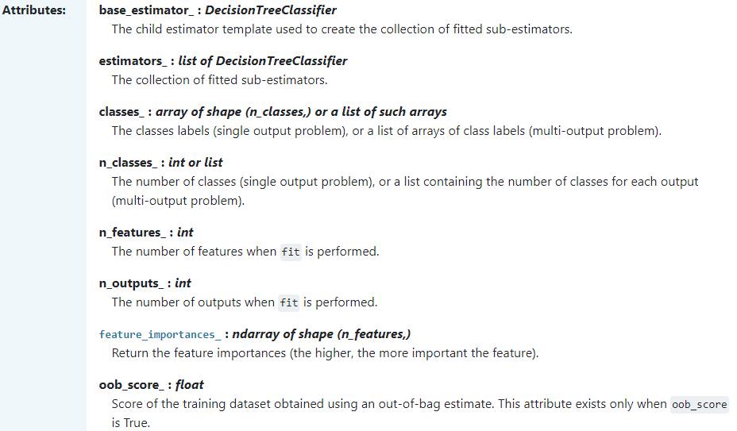
3. Sklearn使用
属性
14

Slide 15
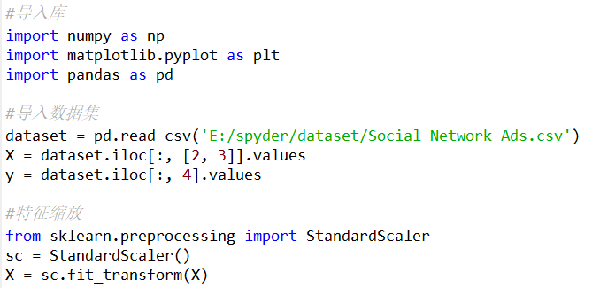
4. 案例分析
社交网络用户SUV购买预测
15

Slide 16
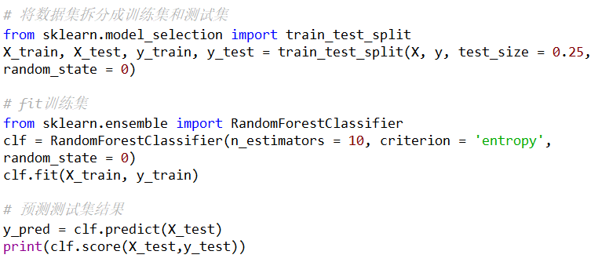
4. 案例分析
社交网络用户SUV购买预测
16

Slide 17
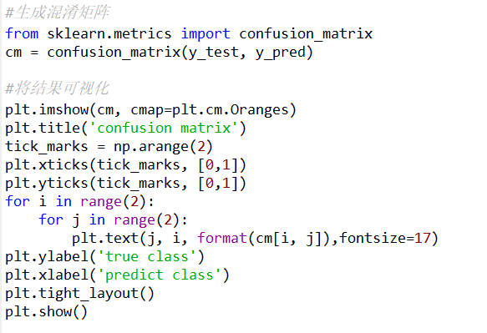
4. 案例分析
社交网络用户SUV购买预测
17

